Slide 1
システム開発 演習
要件定義～設計～開発～テスト

Slide 2
開発演習概略

Slide 3
PBLによるシステム開発演習
PBL（Project Based Learning）とは、実際のプロダクト開発を想定したプロジェクトを通し、実践力を身につける。
個々人の能力を発揮するだけではなく、チームで開発することにより、現場での開発を体感する。
知識のアウトプットを通し、実践的な知識およびスキルを習得
自らドキュメントや書籍を調べることにより、自己解決を行える力を身につける
チーム開発を通して、多人数での開発を体感し、設計およびコミュニケーションの重要性を認識する
プロジェクトを想定していることから、必須機能やドキュメントをスケジュール内で必ず完成させる

Slide 4
開発演習の目的
• 企画能力： プロダクトのために新たなアイディアや課題を作り出す
• 設計能力： プロダクトを開発するために設計技術を理解し、体感する
• ドキュメント作成能力： 開発する上で事前にドキュメントを設計し、共通認識を図る
• 自己解決能力: 問題にぶつかったとき自ら調べ、学ぶ能力を身につける
• 自己管理能力: スケジュールの優先順位を決め開発を進める
• プログラミング能力: 正確なプログラミングを速やかに行う
• コミュニケーション能力: チームメンバーと意見を交換し、問題解決に努める
• プレゼンテーション能力: 人前で情報を発信し、理解を得る

Slide 5
開発はなぜ失敗するか？
要件定義と開発について

Slide 6
利害関係者
JUASサービスサイエンス研究プロジェクト 2011 資料

Slide 7
利害関係者
お客さまの開発会社に対する事前期待
JUASサービスサイエンス研究プロジェクト 2011 資料

Slide 8
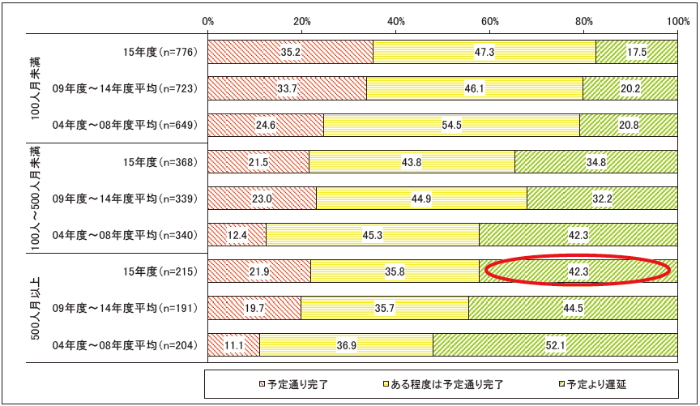
システム開発工期遵守状況
ユーザーのための要件定義ガイド

Slide 9
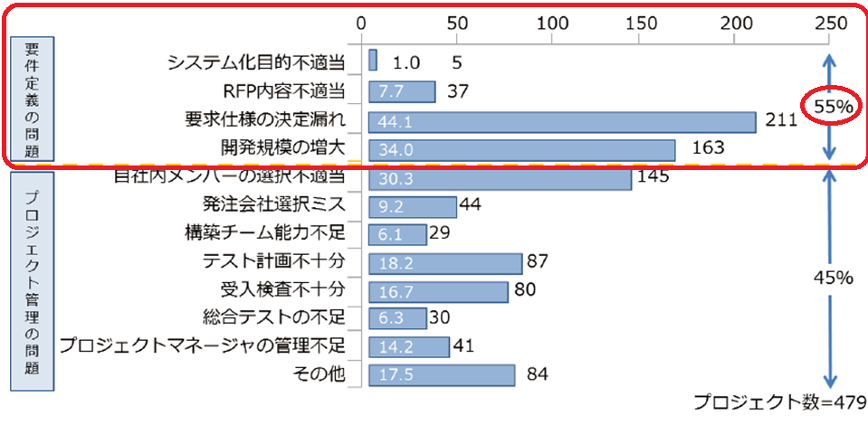
工期遅延理由分析
ユーザーのための要件定義ガイド

Slide 10
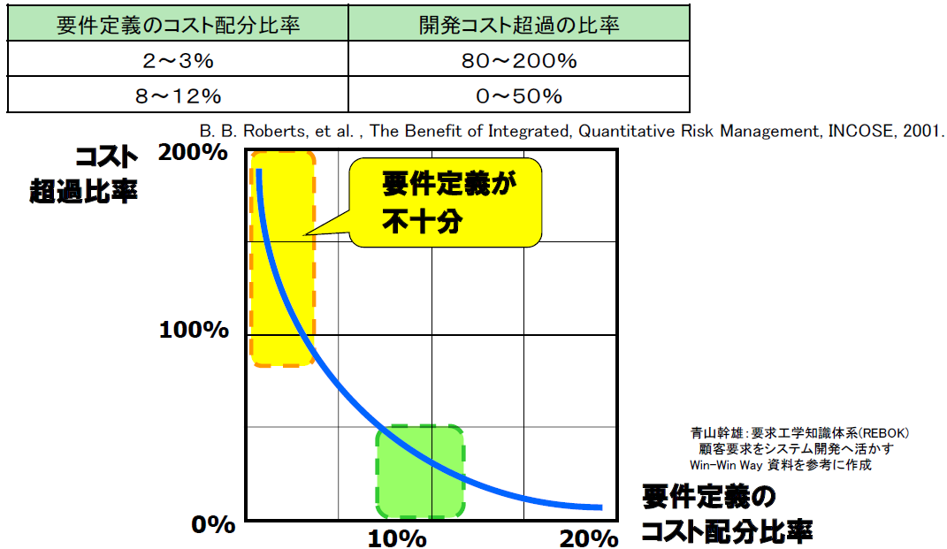
要件定義の投資効果
全開発費中の要件定義に割くコストの効果
要求工学知識体系(REBOK)概説より

Slide 11
プロジェクトの失敗原因
【Ｑ】品質問題の原因
要件定義が十分でなかった ３５．９％ → ３６．７％
システム企画が十分でなかった １８．７％ → １６．７％
【Ｃ】予算オーバの原因
追加の企画作業が発生した ２８．０％ → ３２．６％
【Ｄ】納期遅れの原因
要件定義が計画より長引いた ３７．７％ → ４３．６％
企画作業が長引いた ２２．７％ → １６．２％
2003年 -> 2008年
要求工学知識体系(REBOK)概説より

Slide 12
取り組むべき課題
IPA失敗しない要件定義とリスク対策

Slide 13
非機能要求に関する課題(1/2)
ユーザ（発注者）とベンダ（受注者）の間で認識のギャップがある
ユーザ（発注者）
ベンダ（受注者）
定性的な要求しかできない
定量的な要求を望む
抽象的な要求しかできない
具体的な要求を望む
技術的なイメージができない
わかりやすく説明できない
業務にあった要求が示せない
業務ごとに最適解が異なる
ベンダから提案してほしい
期待レベルが把握できない
どう提示
して良いかわからない
何を提案
して良いかわからない
非機能要件とアーキテクチャより

Slide 14
非機能要求に関する課題(２/2)
非機能要求のギャップがシステム開発・運用のリスクとなる
ユーザ
（発注者）
ベンダ
（受注者）
ギャップ発生
結果
具体化が進んでいない上流工程で決めきることは困難
ユーザ・ベンダで共通認識を持てない、合意できない
リスク
誘発
システム開発（プロジェクト運営）の成否へ影響
[基盤の変更、下流で問題発覚]
システム運用上のリスク拡大 [想定外、あるいは、 極限状態での利用運用]
非機能要件とアーキテクチャより

Slide 15
そもそもシステムはなぜ開発するか？
代表的な開発手法について知る

Slide 16
企業が変わるべき理由
ビジョン
新たな 社会価値 顧客価値 を提供！
リスク
SWOT分析 CSF 成熟度分析
あるべき姿 To-Be
外部環境
業務改革 IT改革戦略
バランススコアカード KGI、KPIの設定
現状 As-Is
内部資源
セキュリティ

Slide 17
企業活動
経営理念 ミッション
経営ビジョン
戦略 （人材の育成と 資本の蓄積）
経営戦略
事業戦略（A事業・B事業・C事業・・ 機能戦略（人事・財務・生産・開発・営業）

Slide 18
企業活動とIT経営プロセス

Slide 19
目的と手段の関連付け
ユーザーのための要件定義ガイド

Slide 20
真の目的を明確にする
目的： 素早い自動集計（X） ＝＞ 顧客満足度の向上（〇）
ユーザーのための要件定義ガイド

Slide 21
経営レベルの目的の最上位
売上を上げる
コストを下げる
品質を上げる
納期を守る
顧客満足度を上げる
安全性を上げる
リスクを下げる
モチベーションを上げる
コンプライアンスを守る
環境貢献、社会貢献
【目的を体系化せよ】
経営レベルの目的は、システム開発プロジェクトが開始される前や構想立案時に設定されているのが通常。しかし、要件定義を終えてみると、経営の意図とは異なるシステムの要件になっている事がある。システムの要件として現場の利用者から要求を吸い上げるため、経営レベルの目的とは異なる、便利で操作性のよいシステムにするための要求（手段としての要求）が沢山あがってくる。これを防止するために、目的を明確にし、手段との関係を押さえる必要がある。
ユーザーのための要件定義ガイド

Slide 22
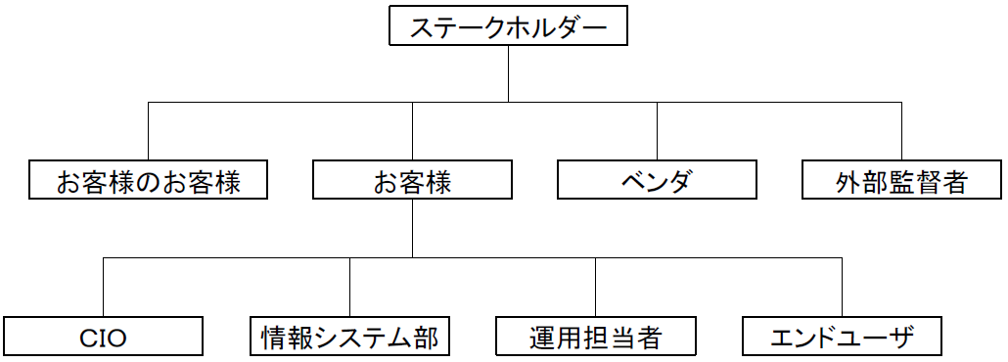
ステークホルダの定義
ステークホルダーとは
システムに関与する個人、グループ、組織
システムに対する要求の源泉
ユーザーのための要件定義ガイド

Slide 23
ステークホルダの明確化

Slide 24
開発手法概略
代表的な開発手法について知る

Slide 25
超上流プロセスとシステム要件定義

Slide 26
As-IS から To-Be への流れ
IPAプロセス改善セミナー 資料より（P26）

Slide 27
IT経営プロセスと要件定義
経営 戦略
システム化の背景
システム化の目的
システム 戦略
As-IS分析
To-Be検討
システム 企画
課題の詳細化ー機能分析
詳細As-Is,To-Be H/W,S/W,N/W等
ステークホルダー の洗い出し

Slide 28
ウォーターフォール開発プロセス
開発を複数の工程に分け
各工程の終了時に成果物を作成
各種レビューを実施し、確認してから 次のステップへ

Slide 29
ウォーターフォール開発のメリット
計画の立てやすさ
上流工程から要求機能を詳細に落とし込む手順を踏んでゆくため、事前に今後必要となる事項を想定しながら開発できます。
進捗管理のしやすさ
全体を把握した上で工程別・タスク別に管理可能なことから、プロジェクト全体や各開発要員の進捗管理が行いやすくなります。
成果物ベースでの開発
ドキュメントなど成果物がある状態で開発を行うため、どのような開発者でも仕様書を読めば開発することができます。

Slide 30
ウォーターフォール型のデメリット
上流工程でしか要件定義できない
計画時 ＞ 要件定義 ＞ 設計での仕様検討ここでタイムラグが発生
仕様変更時の影響
前工程の成果物をベースに開発。仕様変更や設計ミスなどによる成果物の変更が発生した場合、プログラムの修正はもとより、前行程の成果物も含めての修正が発生
成果物管理の稼働負荷

Slide 31
アジャイル型の開発
アジャイルとは『すばやい』『俊敏な』という意味で、反復 (イテレーション) と呼ばれる短い開発期間単位を採用することで、リスクを最小化しようとする開発手法
ＮＥＣソリューションイノベータ コラムより

Slide 32
アジャイル型とウォーターフォール型
ＮＥＣソリューションイノベータ コラムより

Slide 33
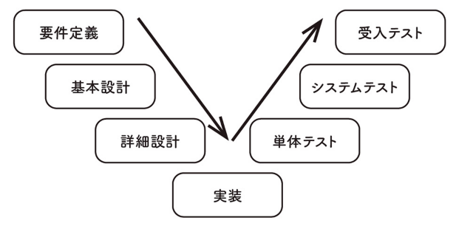
従来の開発手法
ウォータフォールモデル
それぞれの
専門的立場
別のチーム

Slide 34
アジャイル型開発手法
本来のオブジェクト指向開発
設計
実装
分析
すべて同じチーム
メンバ
技術力在り
アプリケーション
対象領域に興味

